Slide 1
Креирање почетне странице, додавање и уклањање страница
Разред: IX
Предмет: Основи информатике
Тема:Израда веб сајта

Slide 2
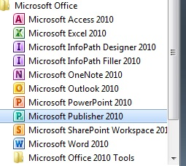
Microsoft Office Publisher
Microsoft Office Publisher је програм који садржи једноставне алате, разноврсне стилове, графичке елементе и шаблоне за израду разних публикација као и интернет страница
МS Publisher покрећемо:
Start>Programs>MS Office>MS Publisher

Slide 3
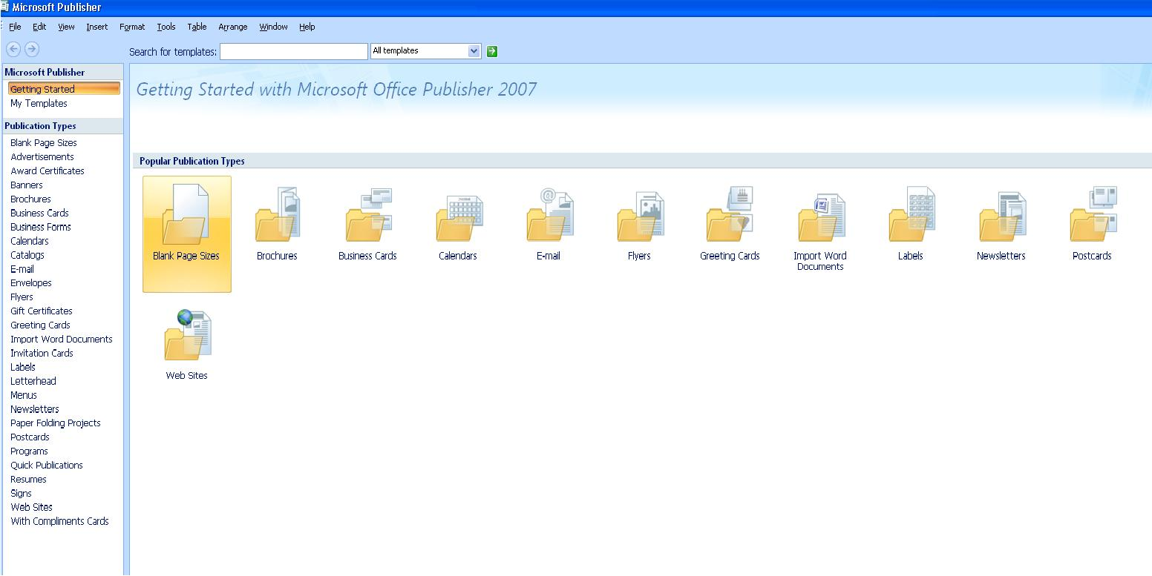
Зависно од верзије програмског пакета MS Office постоје неке разлике у креирању Интернет страница.
За потребе ове презентације користим верзију MS Publisher 2007
Изглед почетног екрана

Slide 4
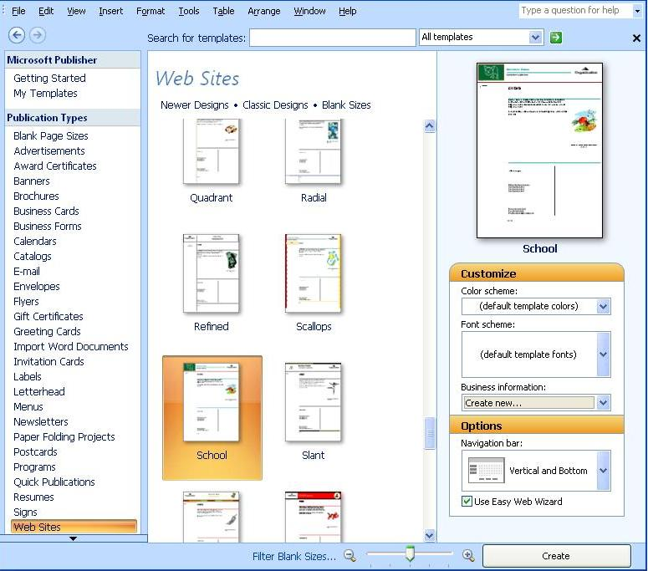
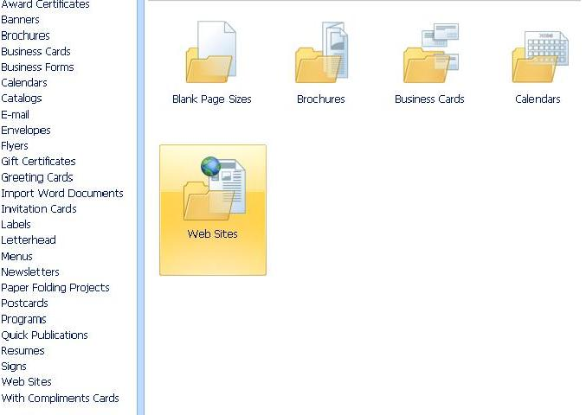
Из менија File biramo novo (New). У отвореном менију изаберемо
тип публикације: Web Sites 1
3
1
2
Од понуђених шаблона
изаберемо један, нпр. школа (School) 2, подесимо параметре
(Customize) 3 и потврдимо избор наредбом креирај (Create) 4.
4

Slide 5
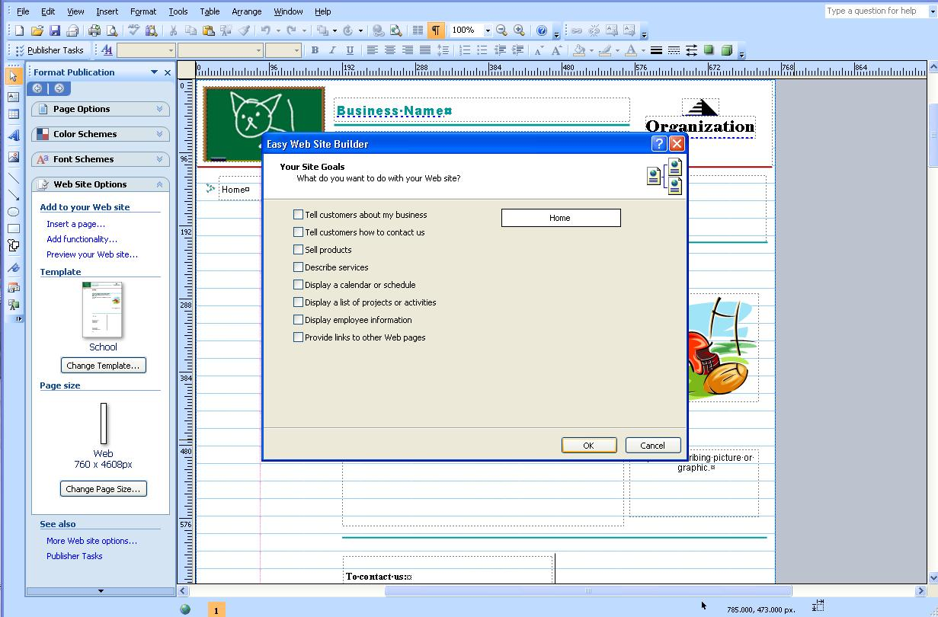
Отвара се нови прозор
радне површине и на
њему нови прозор за
означавање страница
које ће бити повезане са
страницом Home 1
1
2
Потврдимо избор на ОК-2 и прелазимо на прозор радне површине
сајта сачињен од текстуалних оквира

Slide 6
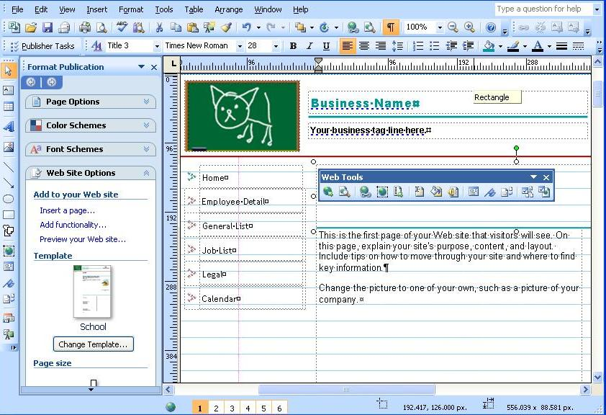
Изглед програмског прозора
4
1. Хоризонтални и
вертикални лењири
1
2. Радна површина (Page)
3. Статусна трака са
бројем страница сајта
1
4. Трака са алатима
(Ribbon)
2
3

Slide 7
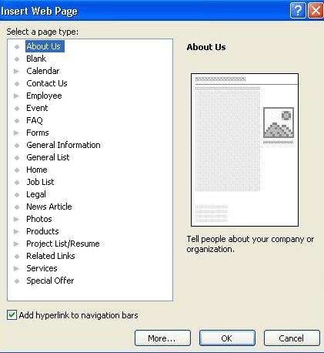
Додавање и уклањање страница
Често је потребно додати још страница сајту.
Поступак додавања нових страница је следећи.
Отворимо палету Insert>Page и
бирамо између понуђених страница.

Slide 8
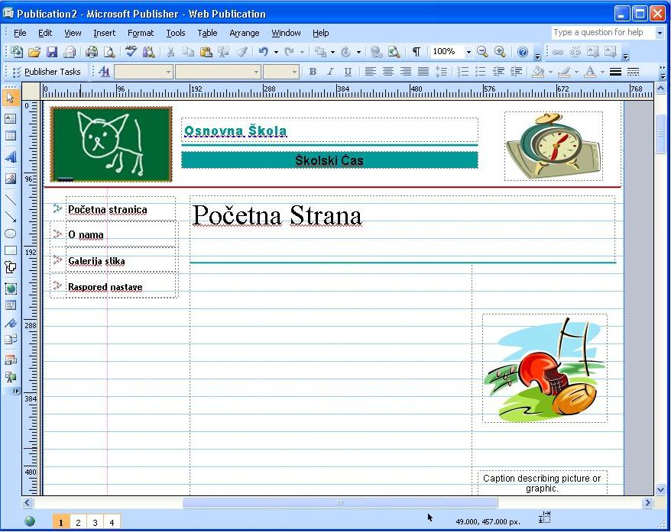
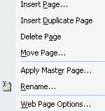
Пребацивањем између
бројева -1 приступамо доданим
страницама, а десним кликом
миша из падајуће листе
можемо изабрати: уметање,
брисање, помијерање, промјена
имена основне странице
2
Свака додана страница се
такође појави и у простору
за управљање страницама 2
1

Slide 9
Задаћа
Одговорите на питања у уџбенику на страни 66.

